Slide 1
Scenari macroeconomici e
analisi del Rischio Paese
Sace On Campus
Roma 26 settembre 2024

Slide 2
Agenda
Lo scenario macro globale
Export italiano: mercati di opportunità
Definizione e valutazione del Rischio Paese
La Mappa dei rischi SACE
L’integrazione dei criteri ESG nelle analisi di rischio: La partnership Fondazione ENEL-SACE
  Gli indicatori di Rischio Climatico
  Gli indicatori di Transizione Energetica
  Gli indicatori di Benessere

Slide 3
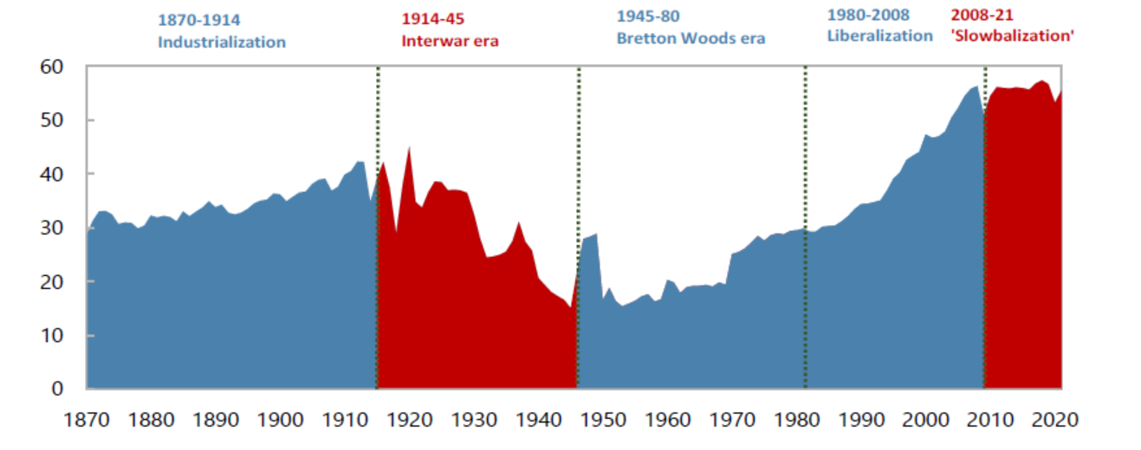
La globalizzazione verso un «aggiustamento»…
Indice di apertura commerciale mondiale
(somma di esportazioni e importazioni, % Pil)
A differenza di quanto paventato da alcuni osservatori, i diversi shock al contesto macroeconomico mondiale non causeranno un arretramento del processo di integrazione dei mercati. Si può quindi parlare – più che della fine della globalizzazione – di una riglobalizzazione.
È più plausibile attendersi un aggiustamento delle Catene Globali del Valore nell’ottica di una maggiore diversificazione dei fornitori e dei mercati di sbocco, al fine di renderle più resilienti a futuri eventi avversi.
Per “slowbalisation” o “slowing globalisation” si intende il rallentamento del grado di apertura degli scambi internazionali, con il picco raggiunto prima della CFG.
Fonte: Fondo Monetario Internazionale, “Geoeconomic Fragmentation and the Future of Multilateralism”, gennaio 2023.

Slide 4
… tra incertezza ancora elevata e barriere commerciali in aumento
Nov ‘24: Rischio elezione Trump che «minaccia» dazi universali
Fonte: Economic Policy Uncertainty Index.
Nota: l’indice Global Economic Policy Uncertainty è ottenuto come media ponderata per il Pil degli indici EPU calcolati a livello nazionale per 20 Paesi e riflette la frequenza di articoli di giornale contenenti il trio di parole «economia, politica e incertezza». L’indice Geopolitical Risk misura gli eventi geopolitici avversi basati su un conteggio di articoli di giornale che coprono le tensioni geopolitiche.
Fonte: Elaborazioni SACE su dati Global Trade Alert.

Slide 5
L’economia mondiale cresce “stabile ma lenta” fra tensioni geopolitiche
  L’economia globale continua a confrontarsi con prospettive di crescita relativamente modeste. La dinamica del Pil è infatti prevista quest’anno ancora in rallentamento, come riflesso del dispiegarsi di alcuni effetti ritardati delle politiche monetarie restrittive nei Paesi più avanzati e della debole crescita del commercio di beni, che è comunque atteso tornare in territorio ampiamente positivo.
Fonte : Oxford Economics (Settembre 2024).

Slide 6
L’inflazione in calo spinge le Banche centrali ad un soft and careful landing
Il miglioramento delle condizioni di offerta, la riduzione dei prezzi delle materie prime e la debolezza della domanda hanno favorito la discesa dell’inflazione, che proseguirà anche quest’anno, soprattutto nelle economie avanzate…
… favorendo il graduale taglio dei tassi di interesse di riferimento delle Banche centrali di USA e Eurozona, con miglioramenti delle condizioni finanziarie globali (in parte già visibili) e – più lentamente – delle condizioni creditizie.
Fonte: Oxford Economics (settembre 2024)

Slide 7
Persistono le incognite legate alle tensioni nel Mar Rosso (e non solo)
Fonte: Refinitiv Datastream.
Fonte: Oxford Economics (marzo 2024).
  Le attuali tensioni geopolitiche nel Mar Rosso alimentano un certo grado di incertezza sul quadro macroeconomico internazionale e sulle possibili ricadute sui prezzi. Lo scenario a maggiore probabilità di accadimento resta – al momento – quello base, con un conflitto non ancora allargato, con spillover controllati (non ancora quindi conclamati) e senza impatti ad ampio raggio.

Slide 8
Le prospettive per l’economia italiana restano al momento positive
Italia 2010-19
Nel 2023 Pil +1%, frenato dalla deboli condizioni di domanda domestica e estera; rallentamento proseguirà anche nel 2024.
Segnali positivi dalle esportazioni di beni (+4% in valore) e dagli investimenti in opere pubbliche (+20% secondo ANCE).
Fonte: Oxford Economics (settembre 2024); Refinitv Datastream.

Slide 9
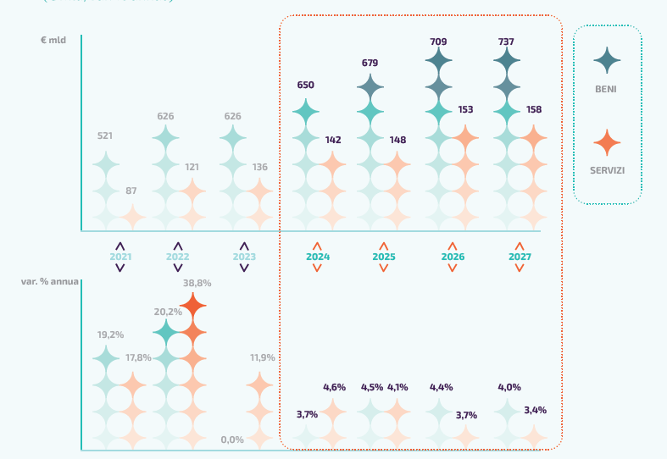
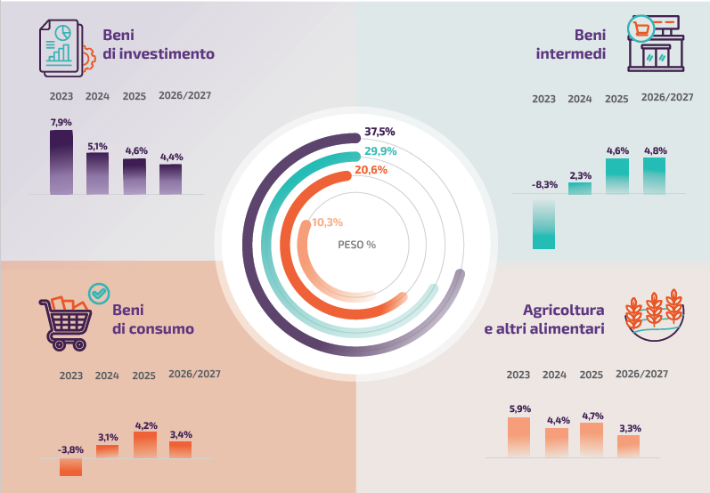
L’export italiano è ancora resiliente e in crescita
Esportazioni italiane di beni e servizi in valore (mld di €; var. % annua)
Esportazioni italiane di beni per raggruppamento (peso 2023 e var. % annua)
Fonte: Doing Export Report 2024.

Slide 10
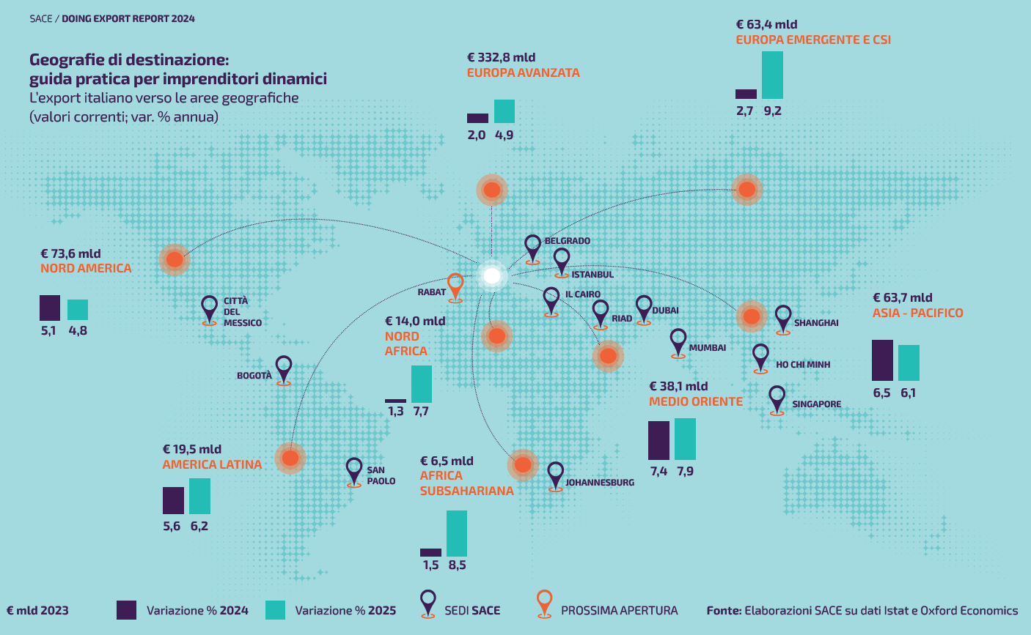
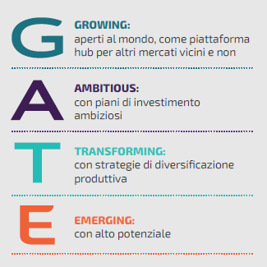
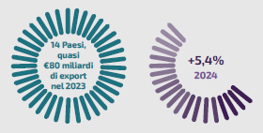
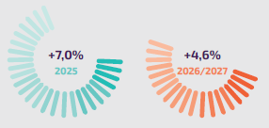
Spazi di opportunità si aprono nei Paesi GATE

Slide 11
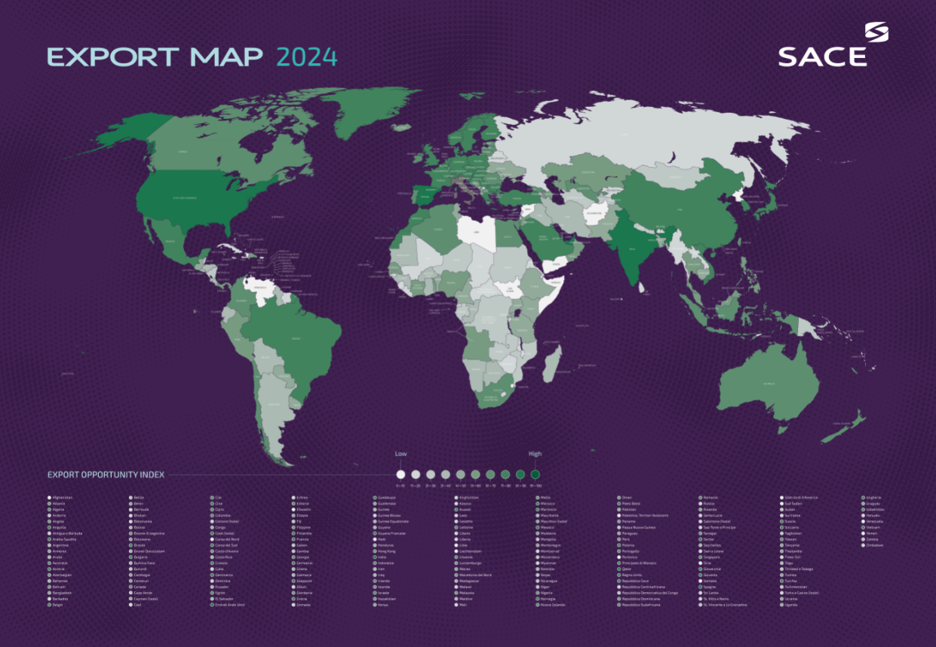
Export Map: opportunità ancora elevate nonostante il contesto
Stati Uniti 85
Emirati Arabi Uniti 84
Spagna 83
India 81
Arabia Saudita 80
Qatar 79
Cina 79
Germania 78
Polonia 78
Corea del Sud 78
Francia 77
Paesi Bassi 77
Belgio 77
Rep. Ceca 76
Messico 76
Croazia 76
Svezia 76
Vietnam 76
Nota: Export opportunity Index 2024;
0 = opportunità minima; 100 = opportunità massima Rischi credito, politico e climatico: 0 = rischio minimo; 100 = rischio massimo

Slide 12
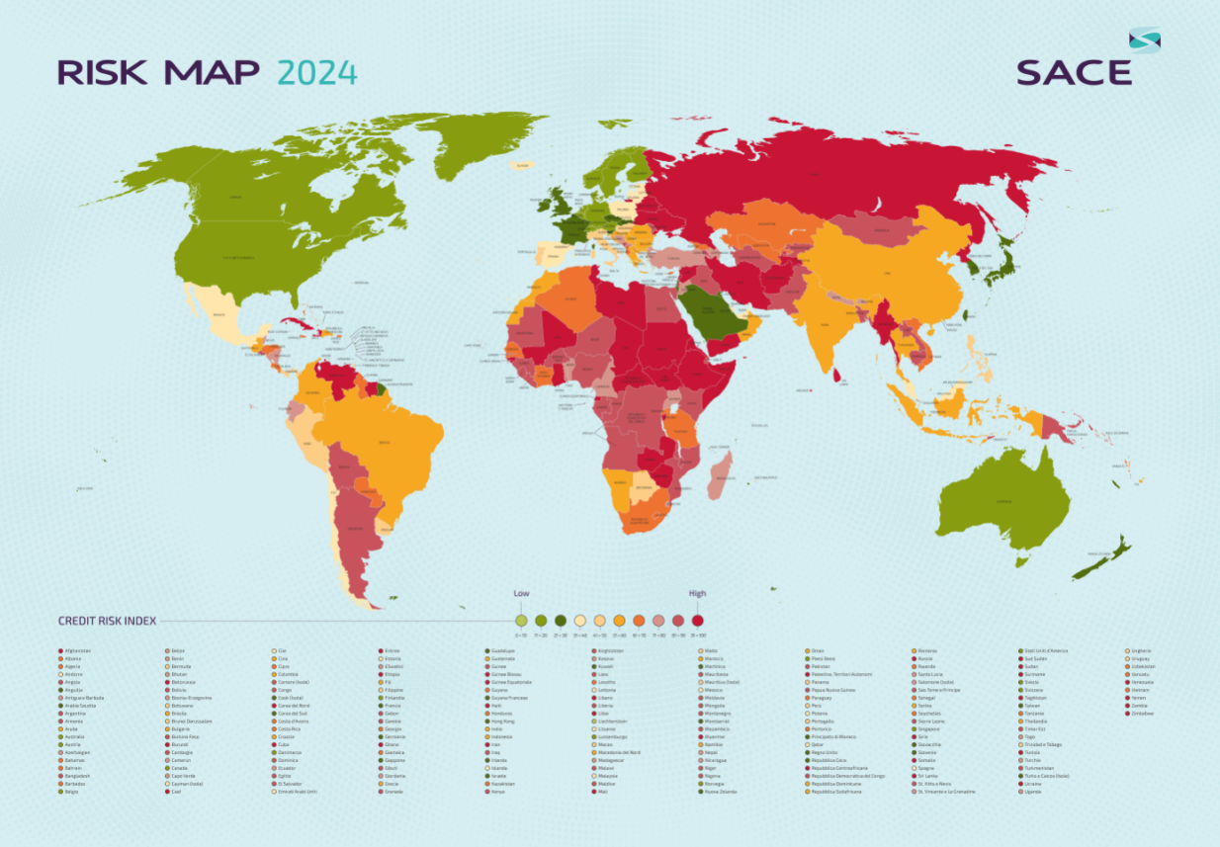
Risk Map: l’altra faccia della medaglia

Slide 13
Cos’è il rischio paese? Una definizione «catchall»
L’insieme dei rischi che emergono nel momento in cui si effettua una transazione in un paese estero.
Tali rischi possono essere ricondotti a differenze di tipo politico, economico e sociale esistenti tra il paese originario e il paese di destinazione.
Comprende tutte le fonti di possibili difficoltà che si incontrano quando si investe o si esporta al di fuori del proprio paese.
→ Il rischio paese racchiude il rischio di credito, quello politico, i rischi operativi derivanti da un diverso framework legale, così come le differenze sociali e culturali.

Slide 14
Alcune manifestazioni recenti del Rischio Paese
Bailout Grecia (2010, ’12, ’15) e successivo default (2015) → Rischio di credito/Sovrano
Default Argentina (serial deafulter, ultimo nel 2020) → Rischio di credito/Sovrano
Esproprio di asset stranieri da parte della Russia in risposta alle sanzioni occidentali (2022-24) → Rischio politico/Esproprio
Argentina (2012): Esproprio quote di maggioranza di Repsol in YPF → Rischio politico/Esproprio
Nigeria (2022-23): Carenza di liquidità estera e forti limiti alla conversione e al trasferimento di valuta forte dal paese → Rischio politico/Trasferimento
Myanmar (2021-presente): Colpo di stato ad opera del potere militare e conseguente guerra civile, con danneggiamento asset di imprese straniere → Rischio politico/Guerra e disordini civili
Ucraina (2022-presente): Diversi asset di multinazionali estere sono stati distrutti o pesantemente danneggiati a seguito del conflitto con la Russia → Rischio politico/Guerra e disordini civili

Slide 15
Che strumenti abbiamo per valutare il rischio paese?
Rating ufficiale di un paese → focus sul rischio di mancato pagamento della componente sovrana.
Categoria OCSE di rischio paese → include esperienza di pagamento delle Export Credit Agencies (ECA) e una valutazione della qualità delle istituzioni dei diversi paesi.
Report IMF (es., tit. IV, World Economic Outlook), World Bank, WB-IMF Debt Sustainability Analysis, Istituzioni Multilaterali in generale.
World Bank Doing Business indicators (progetto interrotto nel 2020) → utile per i rischi legato al contesto operativo.
Indicatori di rischio messi a disposizione da alcune ECA (es., SACE, Credendo, Coface, etc.).
→ Spesso le informazioni non si traducono in dati scalabili, riguardano solo singoli aspetti del rischio paese o non consentono una visione disaggregata (es., per tipologia di rischio o controparte).
a differenze di tipo politico, economico e sociale esistenti tra il paese originario e il

Slide 16
L’approccio di SACE alla valutazione del rischio paese
Sovrano
Rischio del credito
(rischio di mancato pagamento relativo a transazioni commerciali)
Distinzione per tipologia di controparte
Bancario
Corporate
Distinzione per tipologia di rischio
Rischio politico
(rischio relativo a eventi di natura politica, come decisioni unilaterali dei governi, guerre/tensioni sociali nei paesi)
Esproprio e violazioni contrattuali
Ulteriore distinzione per sottoclasse di rischio
Trasferimento
Violenza politica

Slide 17
Principali indicatori per valutare il rischio del credito
Rischio del credito
(rischio di controparte)
Sovrano
Bancario
Corporate
Saldo fiscale
Banking Industry
Country Risk
Assessment (S&P’s)
Indicatore MORE
delle agenzie di rating
Bilancia dei pagamenti
Struttura sistema bancario
(CAR, NPL…)
Accesso al credito
Debito estero
Capitalizzazione
Riserve internazionali
Tasso di cambio

Slide 18
Principali indicatori per valutare il rischio politico
Rischio Politico
Esproprio e violazioni contrattuali
Trasferimento
Violenza politica
Indicatori
World Bank:
Rule of law
Control of corruption
Govt effectiveness
Property rights
T&C Country ceiling
(S&P’s, Moody’s)
Indicatori
World Bank:
Voice and accountability
Absence of
violence/terrorism
Rule of law
Riserve internazionali
Mismatch entrate/uscite in valuta estera
Informazioni sulle dispute internazionali tra stati e investitori esteri
Fonti locali
(info provider,
media, embassy)
Fonti locali
(ambasciata, banche)
+ eventuale valutazione qualitativa da parte dell’analista data la natura del rischio politico

Slide 19
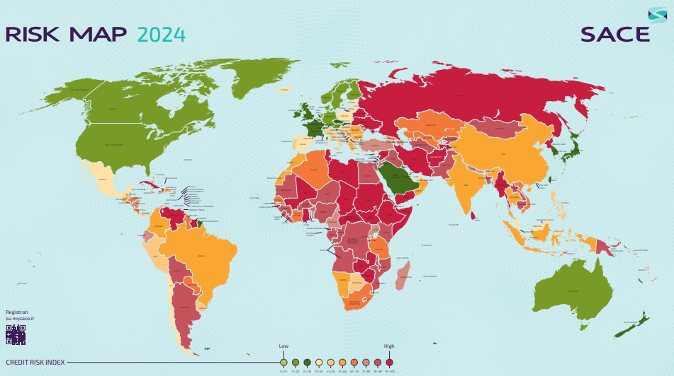
La Mappa dei Rischi SACE
I dati utilizzati per valutare le diverse tipologie di rischio vengono convertiti in degli score e aggregati all’interno di ogni classe di rischio.
Lo score di rischio varia da 0 (rischio min) a 100 (rischio max).
La Mappa a sinistra rappresenta la media degli indicatori di rischio del credito (i.e., sovrano, bancario e corporate) nel 2024.
Rischio di credito

Slide 20
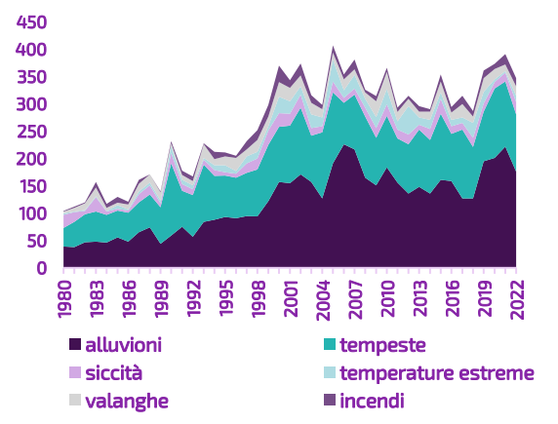
Verso l’integrazione di criteri ESG nella Country Analysis (i)
La partnership Fondazione ENEL-SACE
L’approccio tradizionale all’analisi di rischio paese non considera rischi emergenti che avranno un peso sempre maggiore nel corso dei prossimi anni, su tutti quelli legati al cambiamento climatico. Eventi estremi come alluvioni (es., Pakistan nel 2023) o prolungati periodi di siccità (es., nel Corno d’Africa dal 2020) provocano già danni rilevanti in molti paesi e la loro frequenza è destinata ad aumentare (soprattutto in assenza di politiche di contrasto e adattamento)
Numerosità dei disastri naturali
Fonte: FMI,SACE, Fondazione ENEL

Slide 21
Verso l’integrazione di criteri ESG nella Country Analysis (ii)
La partnership Fondazione ENEL-SACE
Allo stesso tempo, l’inevitabile percorso verso la transizione energetica evidenzia un diverso posizionamento dei diversi paesi lungo lo stesso e una diversa esposizione ai rischi collegati (es., paesi con una quota rilevante di ricavi dipendente dal settore dei combustibili fossili).
Inoltre, diverse istituzioni di tipo finanziario stanno iniziando a considerare anche i fattori ESG nel processo di valutazione di progetti e controparti (SACE: Modello SDG Net Impact).
→ Nel 2020 Fondazione ENEL e SACE hanno avviato una partnership volta a integrare le schede Paese presenti nel sito SACE con indicatori di rischio climatico, transizione energetica e con variabili rappresentative di diverse dimensione di benessere sociale.

Slide 22
Le dimensioni ESG analizzate a livello Paese
Emissioni
Idrogeologico
Fossili
RISCHIO CLIMATICO
Demografia
Temperatura
TRANSIZIONE ENERGETICA
Uguaglianza
Efficienza
Rinnovabili
Tempesta
BENESSERE SOCIALE
Elettrificazione
Lavoro
Salute
Istruzione

Slide 23
Indice di rischio di cambiamento climatico
Definizione
L’indice di rischio climatico è stato definito seguendo una metodologia standard basata su pericolosità / vulnerabilità / esposizione. Ciascuna componente è stata espressa attraverso variabili proxy come:
Esposizione → Variabili macroeconomiche
Vulnerabilità → Variabili demografiche
Pericolosità → Variabili climatiche (di cui è disponibile una proiezione futura)
I. Esposizione
Presenza di persone, mezzi di sussistenza, specie o ecosistemi, funzioni ambientali, servizi e risorse, infrastrutture o beni economici, in luoghi e contesti che potrebbero essere colpiti da fenomeni avversi
Calcolata attraverso indici di valore aggiunto di diversi settori economici, espressi in termini di percentuale del prodotto interno lordo, insieme con la somma dei danni economici riscontrati a fronte dei disastri storici
II. Vulnerabilità
Propensione o predisposizione a subire effetti negativi fenomeni avversi; comprende sia la sensibilità al danno che la mancanza di capacità di far fronte all’evento ed adattarsi
Calcolata utilizzando indicatori di popolazione espressi in percentuale della popolazione globale, densità di popolazione nazionale e rurale. Inoltre è stato utilizzato l’indice “Siccità alluvioni e temperature estreme” elaborato dalla World Bank. A questi dati si è aggiunto il numero delle perdite umane riscontrate a fronte dei disastri storici
III. Pericolosità
Probabilità di accadimento dei seguenti rischi climatici: a) Temperatura (ondate di calore, siccità, incendi); b) Idrogeologico (alluvioni, frane); c) Vento (uragani, cicloni)

Slide 24
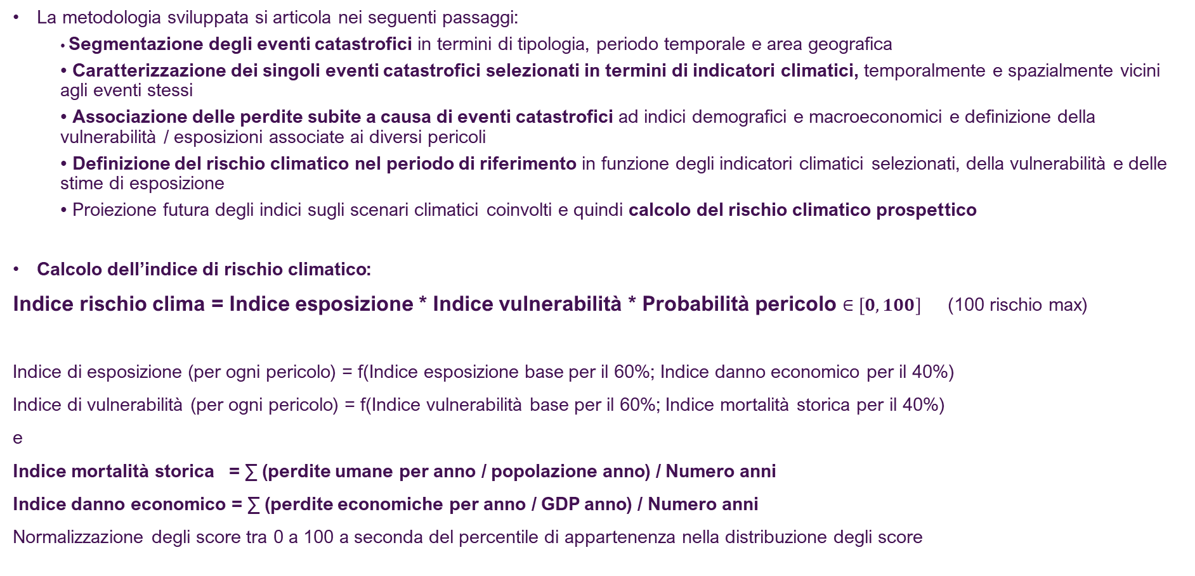
Indice di rischio di cambiamento climatico
Metodologia
La metodologia sviluppata si articola nei seguenti passaggi:
  • Segmentazione degli eventi catastrofici in termini di tipologia, periodo temporale e area geografica
  • Caratterizzazione dei singoli eventi catastrofici selezionati in termini di indicatori climatici, temporalmente e spazialmente vicini agli eventi stessi
  • Associazione delle perdite subite a causa di eventi catastrofici ad indici demografici e macroeconomici e definizione della vulnerabilità / esposizioni associate ai diversi pericoli
  • Definizione del rischio climatico nel periodo di riferimento in funzione degli indicatori climatici selezionati, della vulnerabilità e delle stime di esposizione
  • Proiezione futura degli indici sugli scenari climatici coinvolti e quindi calcolo del rischio climatico prospettico
Calcolo dell’indice di rischio climatico:
Indice rischio clima = Indice esposizione * Indice vulnerabilità * Probabilità pericolo $∈$ $\left[0, 100\right]$ (100 rischio max)
Indice di esposizione (per ogni pericolo) = f(Indice esposizione base per il 60%; Indice danno economico per il 40%)
Indice di vulnerabilità (per ogni pericolo) = f(Indice vulnerabilità base per il 60%; Indice mortalità storica per il 40%)
e
Indice mortalità storica = ∑ (perdite umane per anno / popolazione anno) / Numero anni
Indice danno economico = ∑ (perdite economiche per anno / GDP anno) / Numero anni
Normalizzazione degli score tra 0 a 100 a seconda del percentile di appartenenza nella distribuzione degli score

Slide 25
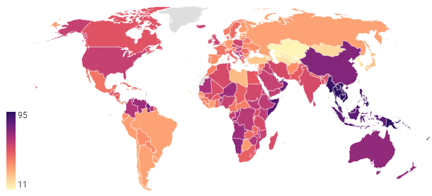
Rischio climatico: il quadro globale

Slide 26
Indice di transizione energetica
Definizione
Al fine di offrire una valutazione più ampia del rischio paese, sono stati calcolati alcuni indicatori sintetici relativi ai principali domini della transizione energetica
In un contesto di grandi cambiamenti nel settore energetico, questi indicatori possono aiutare a spiegare le differenze tra Paesi e sono quindi complementari ai più tradizionali indicatori macroeconomici e finanziari di performance. Essi hanno infatti l'obiettivo di definire il posizionamento attuale dei sistemi paese, riconsiderando il futuro dei flussi di materie prime energetiche fossili, la vulnerabilità intrinseca del rallentare la transizione e le opportunità nel perseguirla con decisione
La valutazione dei rischi e delle opportunità legati al processo di transizione energetica si fonda su cinque indicatori principali:
  Il ruolo dei combustibili fossili nel settore energetico
  I livelli di emissioni nazionali
  I livelli di penetrazione delle rinnovabili sul fronte della generazione
  I tassi di elettrificazione
  L’efficienza energetica

Slide 27
Indice di transizione energetica
Metodologia
Normalizzazione di ciascun indice secondo il metodo min-max, con assegnazione di 0 (100) al valore più basso (alto)
Indicatore di transizione energetica aggregato ottenuto dalla media dei 5 indici
Fonti: IRENA, Banca Mondiale, BP Statistical Review
Fonti: Banca Mondiale
Fonti: Banca Mondiale
Fonti: Banca Mondiale
Fonti: IRENA, Banca Mondiale

Slide 28
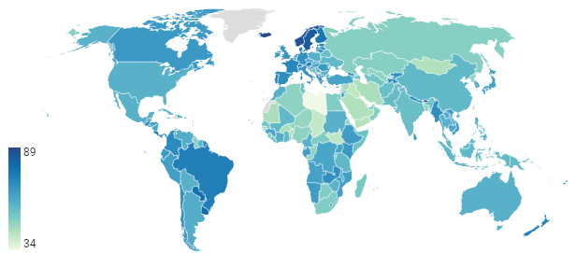
Transizione energetica: il quadro globale

Slide 29
Indicatori di benessere
Definizione
Al fine di offrire una valutazione più ampia del rischio paese, sono stati calcolati alcuni indicatori sintetici relativi alle principali dimensioni del benessere
Questi indicatori sono complementari alle variabili di natura macroeconomico/finanziaria e rappresentano caratteristiche fondamentali del contesto sociale di un paese (oltre ad avere, a loro volta, anche ripercussioni di natura più strettamente economica). Inoltre, la misurazione del benessere è ormai una priorità per diverse istituzioni statistiche nazionali e internazionali: il Better Life Index viene calcolato dall’OCSE dal 2011, l’ISTAT invece calcola il Benessere Equo-Sostenibile (BES) dal 2013.
Le diverse dimensioni del benessere analizzate sono:
  Demografia
    Forte impatto sui conti pubblici e sulla crescita futura dei paesi
  Uguaglianza
    Riduzione disuguaglianze obiettivo globale; disuguaglianza e povertà sono fattori di vulnerabilità dei paesi
  Salute
    Indicatore fondamentale di benessere di un paese
  Istruzione
    Variabile chiave per le prospettive di sviluppo e crescita di un paese
  Lavoro
    Le condizioni del mercato del lavoro hanno un forte impatto sul benessere sociale e sul sistema economico di un paese

Slide 30
Indice di transizione energetica
Metodologia
Normalizzazione di ciascun indice secondo il metodo min-max, con assegnazione di 0 (100) al valore più basso (alto)
A differenza del rischio climatico e degli indicatori di transizioni energetica, le dimensioni del benessere non sono state sintetizzate in un valore medio ma mostrate nelle loro singole componenti
Fonti: Banca Mondiale
Fonti: Banca Mondiale, UNDP
Fonti: Banca Mondiale, OMS
Fonti: Banca Mondiale, ILO
Fonti: Banca Mondiale

Slide 31
Ivano Gioia
Responsabile Scenari Economici
i.gioia@sace.it
Claudio Cesaroni
ESG Net Impact and Metrics
c.cesaroni@sace.it

